Slide 1
全体ミーティング (7/23)
村田 雅之

Slide 2
今日の内容
A Multithreaded Typed Assembly Language
  V. T. Vasconcelos, F. Martins
  Proceedings of TV 2006

Slide 3
背景
処理の高速化のためには並列化が重要に
なってきた
→スレッドによる並列処理
  同期を適切に行わなければならない
    競合状態、デッドロックなどが起きる

Slide 4
提案すること
マルチスレッドを想定した型付きアセンブリ
  従来の型付きアセンブリを拡張
型システムで種々の性質を表す
  ロックの使い方
  競合状態が起きないことを証明

Slide 5
型付きアセンブリ言語
型情報をもったアセンブリ言語
関数は継続として表されている
  メモリにコード列を保存
  実行時のレジスタの型の情報を持っている

Slide 6
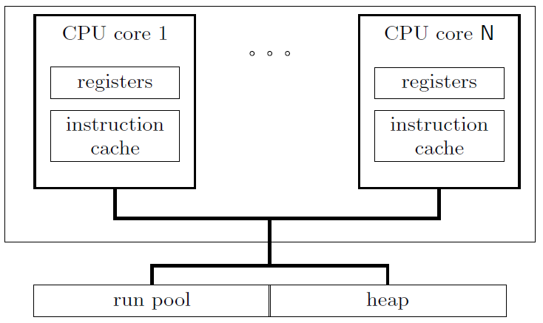
想定するアーキテクチャ
メモリを共有するマルチCPU
  メモリの中にはヒープとthread poolを持つ
  各CPUはレジスタとinstruction cacheをもつ

Slide 7
スレッド
スレッドが生成されるとまずthread poolに
配置される
何も実行していないCPUはthread poolから
一つスレッドをロードしてスレッドを実行する

Slide 8
Instruction (1)
lock b ::= 0 | 1
  ロックが確保されている状態が1
malloc [τ] guarded by α
  αというロックで保護されているτ型のtupleを
  保存するヒープ領域を確保する
fork v, yield
  スレッドの生成と停止
  vは生成するスレッドのラベル(ポインタ)

Slide 9
Instruction (2)
α, r := newLock b
  初期値bの新しいロック作る
testSetRock v
  vのアドレスにあるロックを持っているか調べる
  ロックが自由なら確保する
unlock v
  ロックを解放する

Slide 10
Abstract Machine
各プロセッサは、命令列 I とレジスタ R と
確保したロックのリストΛを持つ
マシン全体としてはn個のプロセッサ P と
ヒープ H , run pool T の組で表される

Slide 11
型
lock(α)
  ロック α の型
〈τ〉^{α}
  ロック α で保護されていることを表す
Γ requires Λ
  code block の型で、Γのようなレジスタ環境を持ち
  実行するにはΛというロック列のすべてのロックを確保する必要がある (critical section)

Slide 12
Operational Semantics
yield命令のときのみ、thread poolから新しい
スレッドをロードする
  ロックは全て解放しなければならない
fork命令のとき、必要なロックを新しい
スレッドに渡す
新しいロックを作ると任意の既存のロックを
置き換えることができる
確保していないlockはunlockできない

Slide 13
コード例 (1)
enterLockRegion(r1:Tuple, r2:〈Lock(α)〉^{α} ){
r3 := testSetLock r2
if r3 = 0 jump criticalRegion
jump enterLockRegion
}
criticalRegion (r1:Tuple, r2:〈Lock(α)〉^{α} ) requires α {
r1[10] := 10
unlock r2
jump continue
}

Slide 14
コード例 (2)
enterSleepLockRegion(r1:Tuple, r2:〈Lock(α)〉^{α} ){
r3 := testSetLock r2
if r3 = 0 jump criticalRegion
fork enterSleepRegion
yield
}

Slide 15
Type System (1)
if r = 0 jump v (T-CRITICAL)
  ロックが確保されていなければジャンプ
  今このスレッドが保有しているロックと、条件に
  あるロック(rが指すロック)を必要とする
  コードブロックにジャンプできる
  rを要求しているがrを確保する必要はない？

Slide 16
Type System (2)
malloc [τ] guarded by α
  τ はlockであってはならない
    newLockでのみロックを作ることができる
  同様に、値の参照・変更もtestSetLockや
  Unlockでしかできない

Slide 17
安全性
stuckしないならwell-typedである
競合状態が起きない
  Flanagan and Abadi (1999) の手法を用いる

Slide 18
Extention
Recursive type, polymorphic typeを導入して
Hoareのmonitorを追加する

Slide 19
Future Works
二値でないロックへの拡張
すべてのtupleを保護しなくてもよくする

Slide 20
Conclusion
メモリを共有するマルチコアCPU向けの
型付きアセンブリ言語を定義した
  ロックなどを扱うことができる
この言語が競合状態にならないことを証明

